Slide 1


Základní škola a Mateřská škola generála Pattona Dýšina, příspěvková organizace
AUTOR: Mgr. Jitka Křížková, MBA
NÁZEV: VY_32_INOVACE_1C_10
TÉMA: SLAVNÍ MATEMATIKOVÉ
ČÍSLO PROJEKTU: CZ. 1. 07/ 1. 4. 00/ 21. 1843

Slide 2
Anotace
Prezentace seznamuje žáky druhého stupně základní školy, studenty středních škol a jejich učitele se životopisnými údaji o matematikovi. Informuje o jeho přínosu pro matematiku, připomíná poučky, které souvisí s jeho zkoumáním a odkazuje na školskou matematiku.
Autorem materiálu a všech jeho částí, není-li uvedeno jinak, je Mgr. Jitka Křížková, MBA.

Slide 3
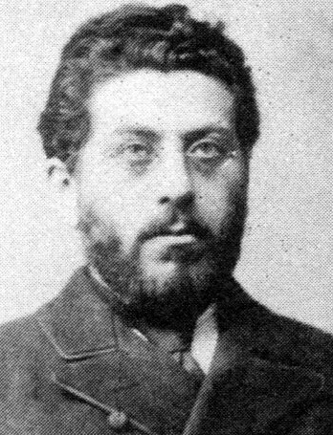
Gyula Kőnig
Gyula Kőnig se narodil 16. prosince 1849, Győr, Maďarsko – 8. dubna 1913, Budapešť.
Byl maďarský matematik.
Zabýval se zejména algebrou, teorií čísel, geometrií, teorií množin a analýzou.

Slide 4
Život
Gyula Kőnig se narodil v maďarském Győru, kde získal základní a středoškolské vzdělání.
Po ukončení střední školy odešel do Vídně studovat medicínu.
Brzy však začal tíhnout spíše k přírodním vědám a matematice a přestoupil na univerzitu v Heidelbergu.

Slide 5
Pod Königsbergerovým vedením získal König v roce 1870 doktorát.
Kőnig byl ženatý a měl dva syny - Dénese, který se stal rovněž matematikem a Györgyho, jenž byl literárním historikem.

Slide 6
Práce
König se zabýval mnoha obory, především algebrou, teorií čísel, geometrií, teorií množin a analýzou.
Jeho nejdůležitějším přínosem byla práce z roku 1903 o ideálech polynomů.

Slide 7
Práce
Tato práce významně ovlivnila směřování dalších matematiků, zabývajících se tímto oborem.
V posledních osmi letech života se Königův zájem přesunul směrem k teorii množin.
Jeho nejdůležitějším výsledkem v této oblasti byla Königova věta.

Slide 8
Použité zdroje:
Obrázky z otevřené galerie Microsoft Office.
BEČVÁŘ, J. a FUCHS, E. Historie matematiky I: Seminář pro vyučující. 1. vyd. Jevíčko: ČVUT Brno, 1991.
BEČVÁŘ, J. a FUCHS, E. Historie matematiky II.: Seminář pro vyučující. 1. vyd. Praha: Prometheus, 1997. ISBN ISBN 80-7196-046-2.
BEČVÁŘ, J. a FUCHS, E. Matematika v proměnách věků I. 1. vyd. Praha: Prométheus, 1998. ISBN 80-7196-107-8.
BEČVÁŘ, J. a FUCHS, E. Matematika v proměnách věků II. 1. vyd. Praha: Prométheus, 2001. ISBN 80-7196-218-X.
BEČVÁŘ, J. a FUCHS, E. Matematika v proměnách věků III. 1. vyd. Praha: Prométheus, 2004. ISBN 80-7285-040-7.
BEČVÁŘ, J. a FUCHS, E. Matematika v proměnách věků IV. 1. vyd. Praha: Prométheus, 2007. ISBN 978-80-7204-536-5.
BEČVÁŘ, J. a FUCHS, E. Matematika v proměnách věků V. 1. vyd. Praha: Prométheus, 2007. ISBN 978-80-7378-017-3.

